Slide 1
Роль социальных институтов в формировании и развитии гражданской идентичности Кыргыз Жараны

Slide 2
Тема лекции: Роль социальных институтов в формировании и развитии гражданской идентичности Кыргыз Жараны
1.Роль института семьи и социальной среды
2.Роль института образования
3.Роль института трудовых коллективов
Краткие выводы
Контрольные вопросы и учебные задания
Рекомендуемая литература

Slide 3
Социальный институт — это система взаимосвязанных норм, которые опираются на коллективно разделяемые ценности, свойственные тому или иному обществу или той или иной социальной группе, и обобщаются как способы действия, мышления и чувствования.
Словосочетание «социальный институт» употребляется в самых разнообразных значениях. Говорят об институте семьи, институте образования, институте трудовых коллективов, институте государственной власти, институте парламентаризма, институте частной собственности, институте религии и так далее.

Slide 4
Основные социальные институты, формирующие потребности граждан и их групп, детерминирующие процессы формирования и развития гражданской идентичности Кыргыз жараны, можно разделить на группы:
1.институты государственной власти
2. институты гражданского общества.

Slide 5
Такие социальные институты как семья, образование, религия, политика, средства массовой информации и т.д., являются основными факторами социализации граждан общества.
Социализация (от лат. socialis – общественный) – процесс усвоения индивидом социального опыта, системы социальных связей и отношений. В процессе социализации человек приобретает убеждения, общественно одобряемые формы поведения, необходимые ему для нормальной жизни в обществе.

Slide 6
Из всех общественных институтов семья неизменно остается регулятором общественных отношений, константой их гармонизации специфически соединяя различные сферы жизнедеятельности общества.

Slide 7
Семья как социальный институт построена и видоизменяется народными обычаями и нравами.
Важность семьи при формировании и развитии гражданской идентичности признается на государственном уровне, а социологические исследования в области семейных отношений служат прочным основанием для выработки государственной социальной политики. Социализирующая функция семьи является определяющей в становлении человеческой личности.

Slide 8
Семья на протяжении всей человеческой истории выполняет функцию идентификации своих членов и имеет огромное влияние на формирование ценностей членов семьи и их верований (особенно в детском возрасте) и является самым важным и древнейшим социальным институтом, выполняющим ключевую роль в социализации индивида.

Slide 9
Любой индивид впервые осознает себя, как мужчина или женщина именно в семье. Ребенок именно в окружении членов семьи превращается в социальную личность, и члены семьи ради развития его личности, подвергают его различным влияниям и учат жить в постоянной связи с индивидуальной и коллективной идентичностью. Индивид учится первых навыков жить в контакте с группами и с другими людьми именно в семье.
Затем он/она выступает в действие с более крупными социальными системами, таких как род, племя, клан, нация, страна и мир. Даже тогда, когда все ещё идет процесс формирования индивидуальной идентичности в семье, одновременно с этим процессом, бурно развивается процесс социальной идентичности.

Slide 10
Формирование гражданской идентичности Кыргыз жараны должно происходить внутри семьи, в семейных отношениях.

Slide 11
Взаимоотношения в семье проецируются на отношения в обществе и составляют основу гражданского поведения человека, что заставляет задуматься о возможностях семейного воспитания в направлении формирования гражданской идентичности Кыргыз жараны.

Slide 12
2.Роль институтов образования
Институт образования, имеющий финансовые возможности, обучаемые механизмы, квалифицированные кадры, многоцелевые программы, наряду с другими социальными институтами, играет важную роль в социализации индивидов.

Slide 13
2.Роль институтов образования
Гражданская идентичность Кыргыз жараны обеспечивает интеграцию, единство и целостность самосознания личности как гражданина поликультурного общества на основе присвоения системы общечеловеческих нравственных ценностей, свободу его самовыражения на основе учета многообразия социальных установок, норм и ценностей.
Поэтому важно способствовать решению проблемы развития гражданской идентичности молодежи, выявлять эффективные технологии развития гражданской идентичности в образовательном пространстве, повышать профессиональную компетенцию преподавателей в области развития гражданской идентичности Кыргыз жараны.

Slide 14
Гражданское образование должно быть направлено на воспитание и обучение, ориентированных на формирование совокупности гражданских свойств личности, на формирование и развитие гражданской идентичности Кыргыз Жараны. Такое понимание сущности гражданского образования даёт возможность включить в его содержание как задачи формирования гражданской идентичности личности, так и задачи развития её социальной компетентности.

Slide 15
Вместе с тем нельзя не учитывать, что в современных условиях дефицитарности межпоколенного взаимодействия семья утрачивает приоритеты во влиянии на гражданское становление подрастающего поколения, нередки разногласия между родителями и детьми по поводу оценки происходящих в стране и мире событий. В этих условиях система образования может оказаться наиболее устойчивым институтом гражданской социализации и гражданского образования, блокируя негативные тенденции в сознании и поведении молодежи, используя присущие ей средства для утверждения в обществе гражданской культуры.

Slide 16
Среди приоритетных форм работы следует отметить участие в различных акциях и конкурсах гражданско-патриотической направленности, развитие гражданских инициатив активистов, поддержка общественных объединений учащихся и студентов. Для изменения в гражданской позиции у молодежи необходимо использовать потенциал современного социально-активного молодого поколения. Но для эффективного использования данного потенциала молодежи в интересах создания гражданского общества, прежде всего, необходимо формирование гражданской идентичности и гражданской позиции личности

Slide 17
Среди основных технологий формирования гражданской идентичности Кыргыз Жараны можно выделить следующие:
Технология социального проектирования, где социальный проект — это творческий метод управления изменениями, необходимыми для достижения социально значимой цели, являющийся выражением ценностей авторов и их отношения к существующей реальности.
Мыследеятельностная игра «Определение понятия «гражданская идентичность» - игра, направленная на формирование понятийного аппарата. Игра позволяет относительно категории «гражданская идентичность»: выработать собственное понимание и отношение, представить спектр существующих определений, определить существенные признаки, сформировать групповой язык коммуникации.

Slide 18
Среди основных технологий формирования гражданской идентичности Кыргыз Жараны можно выделить следующие:
Технология «Дебаты» - технология убеждения других в правильности подхода к решению проблемы. Проведение дебатов является эффективным средством обучения умению ясно и логично формулировать свою позицию, находить убедительные факты и доводы в свою поддержку.
Технология «Гражданский форум» - это один из способов участия молодых людей в общественной жизни путем обсуждения важных, общественно значимых проблем. Суть технологии заключается в тщательном многостороннем анализе трех-четырех подходов к решению какой-либо общественно значимой проблемы в ходе направленного диалога

Slide 19
3.Роль института трудовых коллективов
Коллектив (от латинского «collectivus» -собирательный) представляет собой некую организованную форму объединения людей на основе общей социально значимой деятельности. Практически нет человека, который за всю свою жизнь не входил бы в состав хотя бы одного коллектива, они формируются и существуют в разных сферах жизнедеятельности: производственно-экономической, социальной, учебной и т д.
В коллективе каждый ее член проходит процесс социализации и адаптации к существующим реалиям, нормам, правилам, закрепленным в каждой отдельно взятой организации.

Slide 20
Трудовой коллектив – это основная база накопления людьми позитивного социального опыта. Опыт приобретается человеком в семье, через общение, через средства массовой информации, чтение книг и другие источники. Гражданин устраиваясь на работу, с поступлением становится членом многих коллективов, часть из которых он выбирает самостоятельно (кружки, секции и т.п.), а членом других и прежде всего трудового коллектива он становится в силу определенных условий. Как член общества и коллектива воспитанник вынужден принимать те правила и нормы взаимоотношений, которые свойственны тому или иному коллективу.

Slide 21
Роль института трудовых коллективов в формировании и развитии гражданской идентичности Кыргыз жараны состоит в том, что он открывает возможности для формирования социально ценной личности и проявления ее индивидуальности.

Slide 22
Осознание себя гражданами Кыргыз жараны должно стать частью образования, культуры, воспитания и развития личности, формируемые семьей, сообществом и государством.

Slide 23
Краткие выводы:
Понятие Кыргыз жараны - как концепт развития гражданской идентичности необходимо обсуждать и тщательно адаптировать к потребностям и особенностям различных групп населения.
Для формирования и развития гражданской идентичности Кыргыз Жараны необходимо проведение активной информационно-разъяснительной работы со стороны государственных органов, органов местного самоуправления, СМИ и организаций гражданского общества.

Slide 24
Краткие выводы:
Ключевая роль в процессе развития гражданской идентичности отводится системе образования, науки, культуры, СМИ и социальным сетям, которая должна в полной мере обеспечить возможности для интеграции и формирования гражданской идентичности и, прежде всего, через гражданское образование, развитие правовой культуры и реализацию проектов нацеленных на объединение граждан и гордость принадлежности к стране.
Социализация включает познание человеком социальной действительности, овладение навыками практической индивидуальной и групповой работы.
Определяющее значение для процессов социализации имеет общественное воспитание.

Slide 25
Краткие выводы:
В современных условиях дефицитарности межпоколенного взаимодействия семья утрачивает приоритеты во влиянии на гражданское становление подрастающего поколения, нередки разногласия между родителями и детьми по поводу оценки происходящих в стране и мире событий. В этих условиях система образования может оказаться наиболее устойчивым институтом гражданской социализации и гражданского образования, блокируя негативные тенденции в сознании и поведении молодежи, используя присущие ей средства для утверждения в обществе гражданской культуры.

Slide 26
Краткие выводы:
Проявляя социальную активность, каждый человек воспринимает для себя трудовой коллектив как арену для самовыражения и самоутверждения себя как личности.
Роль института трудовых коллективов в формировании и развитии гражданской идентичности Кыргыз жараны состоит в том, что он открывает возможности для формирования социально ценной личности и проявления ее индивидуальности.

Slide 27
Контрольные вопросы и задания:
Что такое социальный институт, каковы его признаки?
Как вы понимаете социализацию?
Перечислите социальные институты, которые имеют отношение к реализации Концепции развития гражданской идентичности Кыргыз жараны.
Какова роль института семьи в решении задач формировании и развитии гражданской идентичности Кыргыз жараны?
Какова роль института образования в решении задач формировании и развитии гражданской идентичности Кыргыз жараны?

Slide 28
Контрольные вопросы и задания:
Каким образом местные государственные администрации и органы местного самоуправления могут способствовать формированию и развитию гражданской идентичности Кыргыз жараны?
Что такое гражданское образование? Что входит в данное понятие?
Что такое гражданственность и гражданская активность? Как они связаны
с гражданской идентичностью?

Slide 29
КЕЙС“Конфликт во время выставки собак”
Цель занятия: обсудить роль социальных институтов в формировании и развитии гражданской идентичности Кыргыз жараны.

Slide 30
КЕЙС“Конфликт во время выставки собак”
Цель занятия: обсудить роль социальных институтов в формировании и развитии гражданской идентичности Кыргыз жараны.
Мы надели на собаку наш символ. То есть сделали собаку кыргызом, а кыргыза — собакой. Когда же кыргызы, которые переживают за ворон, будут переживать за свою гордость? Почему ГКНБ молчит, а Генпрокуратура не может дать оценку? Это сегодня самый важный вопрос. Гордость республики должна защищать прокуратура и ГКНБ

Slide 31
Вопросы для обсуждения:
В чем суть конфликта? Насколько правильно действовали организаторы?
Какие статьи Конституции КР, соответствующие гражданской идентичности Кыргыз жараны нарушила хозяйка собаки?
Какова должна быть роль института семьи по обеспечению положений Конституции КР о правах, свободах и обязанностях граждан КР, соответствующие гражданской идентичности Кыргыз жараны, связанной с государственной символикой?

Slide 32
Вопросы для обсуждения:
Какова должна быть роль института образования по обеспечению положений Конституции КР о правах, свободах и обязанностях граждан КР, соответствующие гражданской идентичности Кыргыз жараны, связанной с государственной символикой?
Какую роль сыграли СМИ и социальные сети в данном конфликте?
Какие конкретные меры можно предложить различным органам исполнительной власти КР, чтобы подобные инциденты больше не случались?

Slide 33
Рекомендуемая литература:
Послание народу страны Президента Кыргызской Республики С. Н. Жапарова, 5 мая 2021 г.
Указ исполняющего обязанности Президента КР С.Н. Жапарова от 13 ноября 2020 г. №39 “О Концепции развития гражданской идентичности Кыргыз жараны”.
Закон Кыргызской Республики “О государственной гражданской и муниципальной службе”, от 30 мая 2016 г.
Закон Кыргызской Республики “О местном самоуправлении”, от 16 июня 2011г.
Закон Кыргызской Республики “Об общественных советах государственных органов” от 24.05.2014 г. № 74.

Slide 34
Рекомендуемая литература
Акимова, И.А. СМИ как фактор формирования идентичности личности в обществе [Электронный ресурс] / И.А. Акимова // Журнал «Сервис Plus». – 2009. – №1. URL: http://www.marketing.spb.ru/lib-around/socio/media_identity.htm (дата обращения: 07.02.2017).
Архипова, К.А. СМИ в процессе становления российской идентичности / К.А. Архипова // Проблемы гражданской и региональной идентичности в современной России: сборник научных трудов. – Ульян. гос. техн. ун-т. – Ульяновск: УлГТУ, 2015. – 343 с.
Бабосов, Е.М. Гражданское общество: концептуализация понятия // Проблемы и перспективы становления гражданского общества: материалы Международной научн.-практ. конф., 20-21 мая 2010 г., Могилев, в 2-х частях, Ч.І. – Могилев, 2010. – C. 12.
Байматов Б. Специфические местные аспекты гражданского общества в Кыргызстане: взгляд с социальной и географической периферии // Центральная Азия и Кавказ. 2006. № 4 (46). С. 17-30.

Slide 35
Рекомендуемая литература
Бектанова А. К. Социокультурная трансформация и гражданское общество в Кыргызстане // Исторические, философские, политические и юридические науки, культурология и искусствоведение. Вопросы теории и практики. Тамбов: Грамота, 2016. № 3 (65). Ч. 1. С. 34-37.
Гаджиев, К.С. Концепция гражданского общества: идейные истоки и основные вехи формирования / К.С. Гаджиев // Вопросы философии. - 2004. -№6. -С.19-36.
Краткий обзор гражданского общества в Кыргызской Республике [Электронный ресурс]. URL: https://www.adb.
Каратаева, Т.А. Гражданская идентичность как объект исследования в педагогической науке / Т.А. Каратаева // Личность как объект психологического и педагогического воздействия: сборник статей Международной научно-практической конференции (10 ноября 2016 г., г. Пермь). В 2 ч. – Ч.1. – Уфа: АЭТЕРНА, 2016. – С. 173–177.

Slide 36
Рекомендуемая литература
Каратаева, Т.А. Нормативно-правовая база изучения проблемы формирования гражданской идентичности подрастающего поколения в РФ / Т.А. Каратаева // Наука сегодня: опыт, традиции, инновации: материалы международной научно-практической конференции, г. Вологда, 27 июля 2016 г. – Вологда: ООО «Маркер», 2016. – С. 149–151.
Кирьякова, А.В. Аксиологический подход к анализу проблематики современного университетского образования / А.В. Кирьякова, Т.А. Ольховая // Психология и педагогика XXI века: Теория, практика и перспективы: монография // Под общ. ред. Н.Б. Карабущенко, Н.Л. Сунгуровой. – М., 2015. – С. 79–94.
Павлова Н.В., Степанов Г.И. Формирование гражданской идентичности как социального механизма становления гражданского общества.
Синютин М. В. Институциональный подход в экономической социологии.

Slide 37
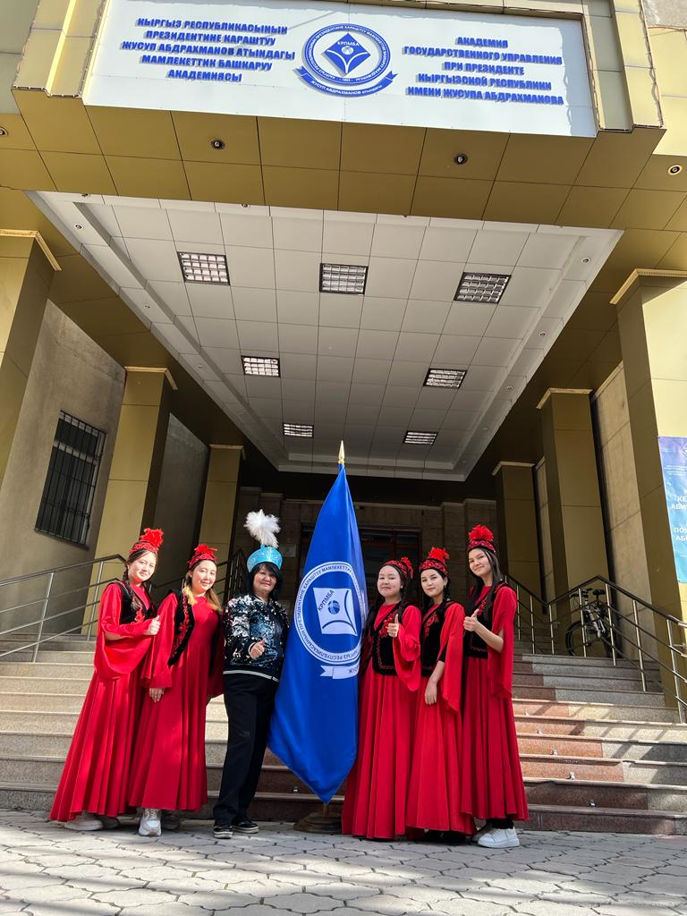
Спасибо за внимание!

